Slide 1
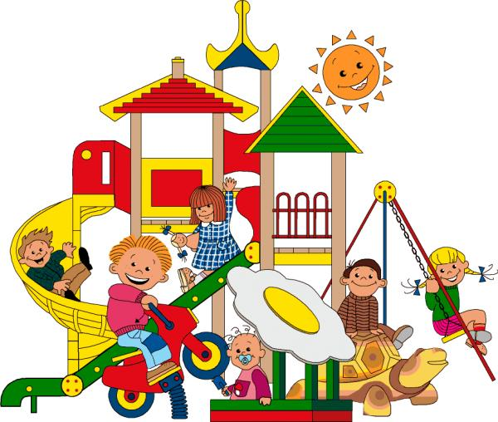
Безопасность так важна, безопасность всем нужна.
разработала
воспитатель МДОУ «Д/С №148 о.в.»
г. Магнитогорска
Перепечаева Елена Геннадиевна

Slide 2
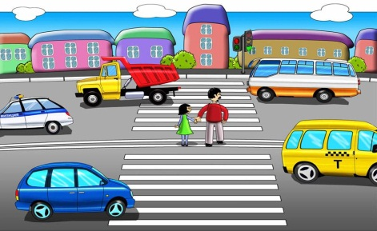
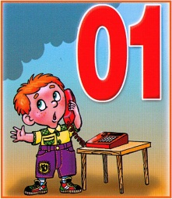
Проверь себя
Слайд 2
На дорогах
Моя безопасность
пожарная
В быту

Slide 3
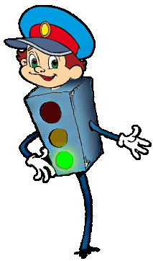
Знать все должны без исключения правила дорожного движения

Slide 4
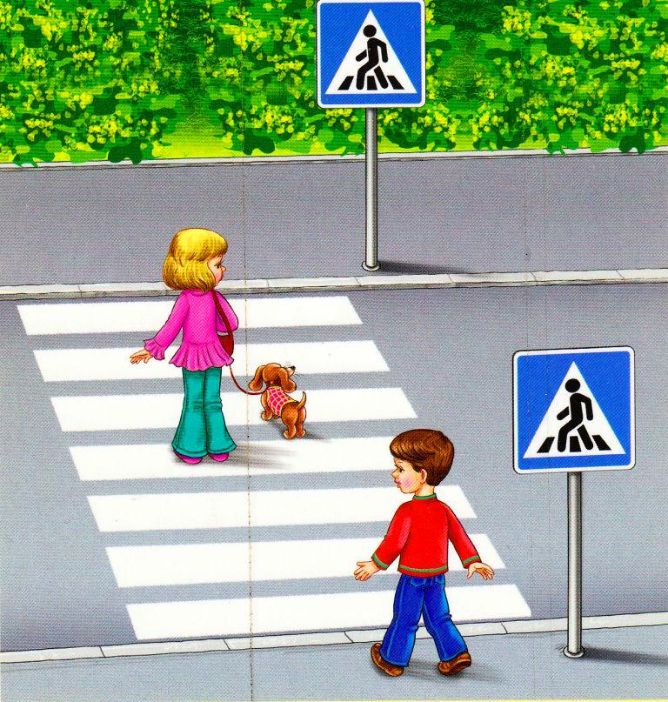
Из нас каждый перейдет
Дорогу там, где переход.
И несложно нам найти
Зебру, чтоб по ней пройти.

Slide 5
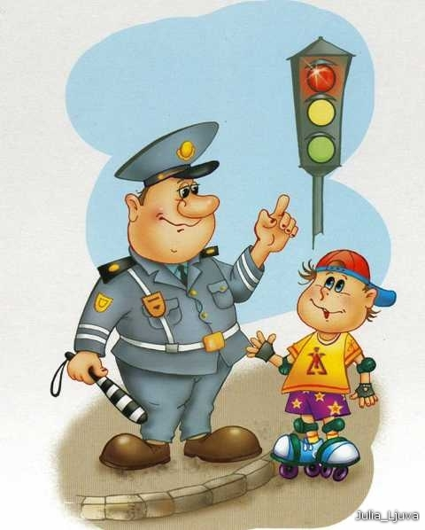
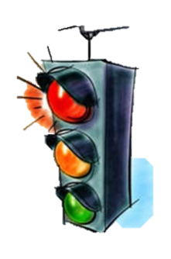
Светофор большой помощник, Лучший друг для всех в пути. Он всегда предупреждает Цветом, можно ли идти. Красный свет - опасность рядом Стой, не двигайся и жди. Никогда под красным взглядом На дорогу не иди! Желтый светит к переменам, Говорит: «Постой, сейчас загорится очень скоро Светофора новый глаз» Перейти дорогу можно Лишь когда зеленый свет загорится, объясняя: «Все иди! Машин тут нет!»

Slide 6
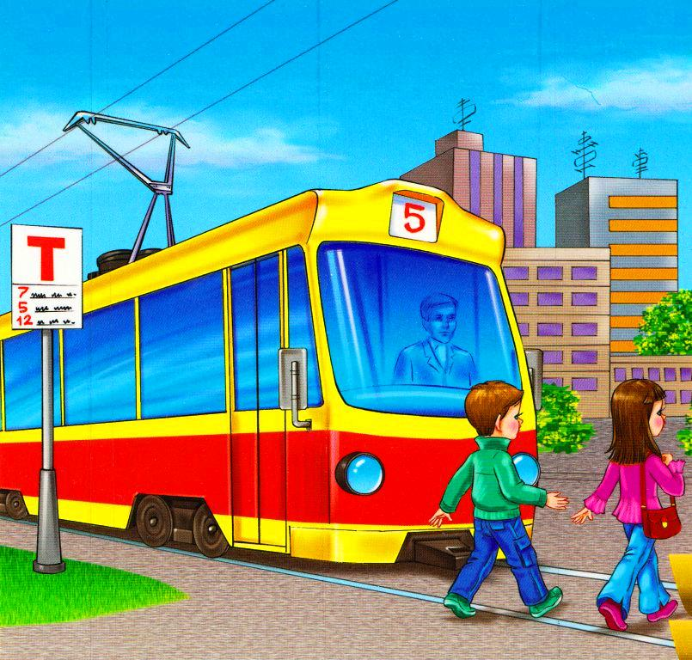
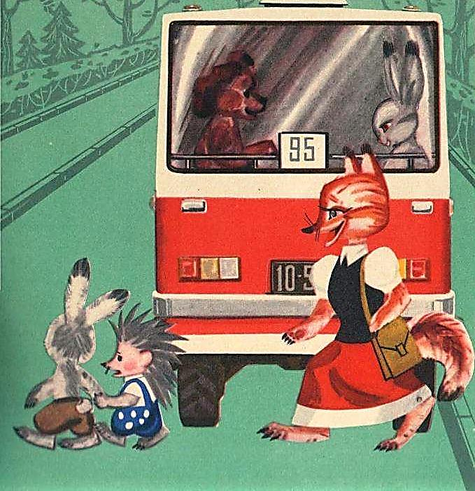
Обходи всегда трамвай спереди! И не зевай! А автобус, погоди, Сзади только обходи!

Slide 7
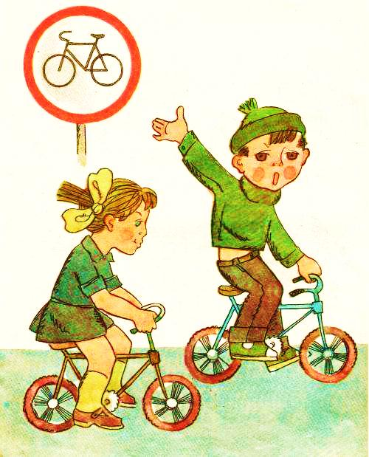
Подарил Семену дед Скоростной велосипед. И сказал: - «Запоминай! Со двора не выезжай! Улица не для ребят! - «Знаю, все так говорят! Буду ездить осторожно, Только там, где ездить можно!

Slide 8
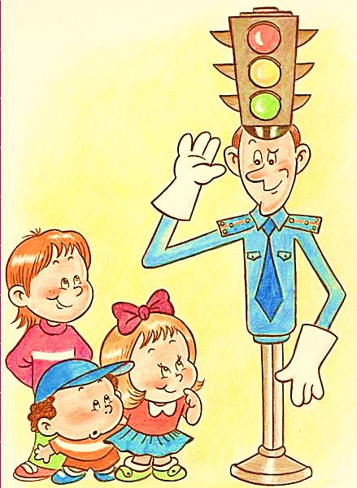
Никогда не торопись, У дороги осмотрись, За другими не спеши, Маму за руку держи. Нужно правила все знать! Возле трассы не играть! И животных без присмотра На дорогу не пускать! Если правила ты знаешь И всегда их соблюдаещь- Смело в путь вперед иди, За собой друзей веди.

Slide 9
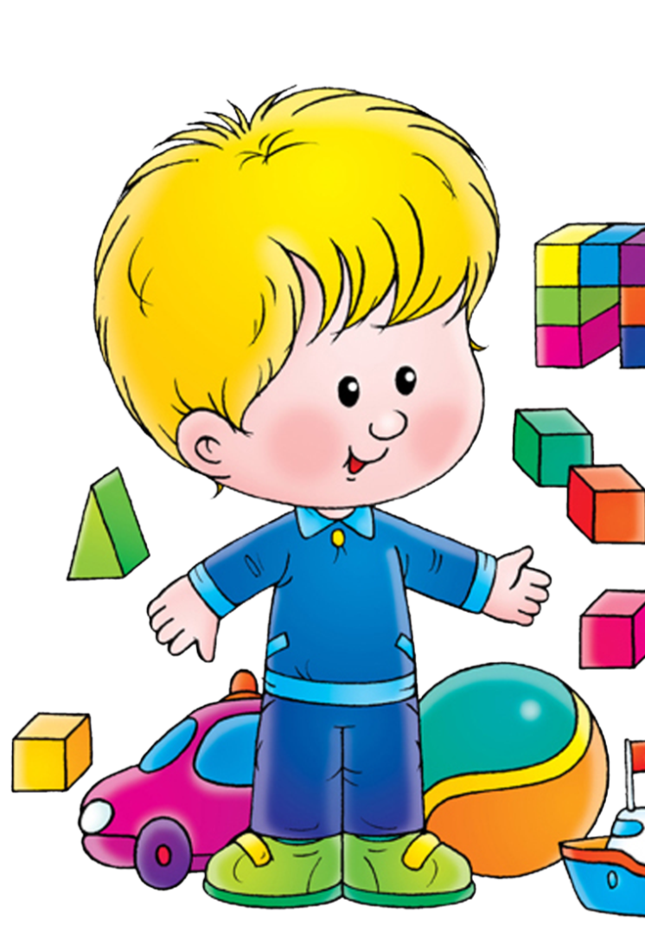
Один дома – не беда! Но о безопасности Помни всегда!

Slide 10
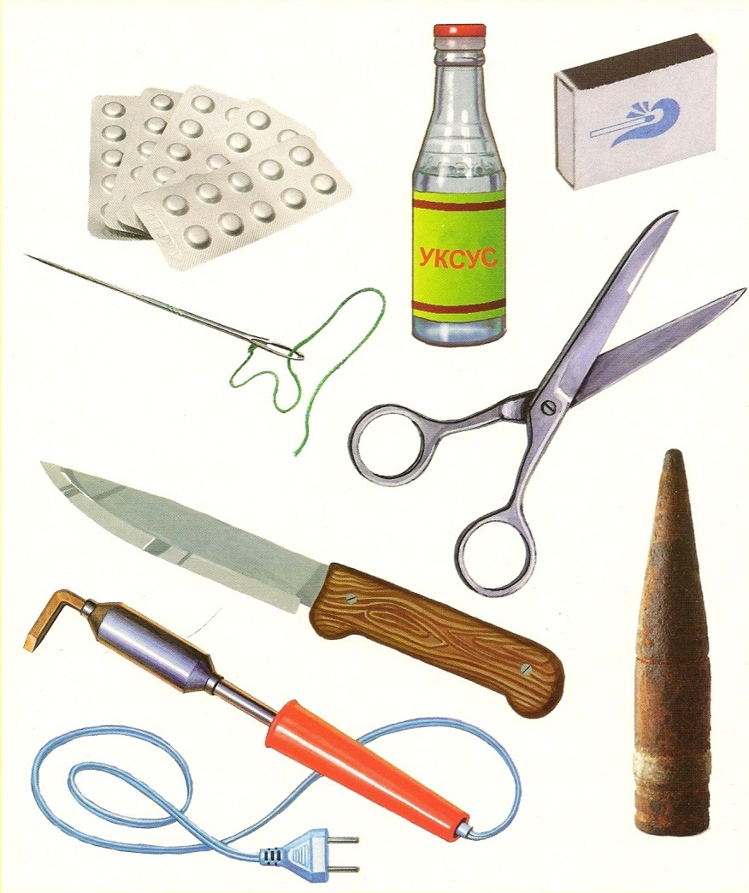
Дом в порядке содержи: Вилки, ножницы, ножи, И иголки, и булавки Ты на место положи!

Slide 11
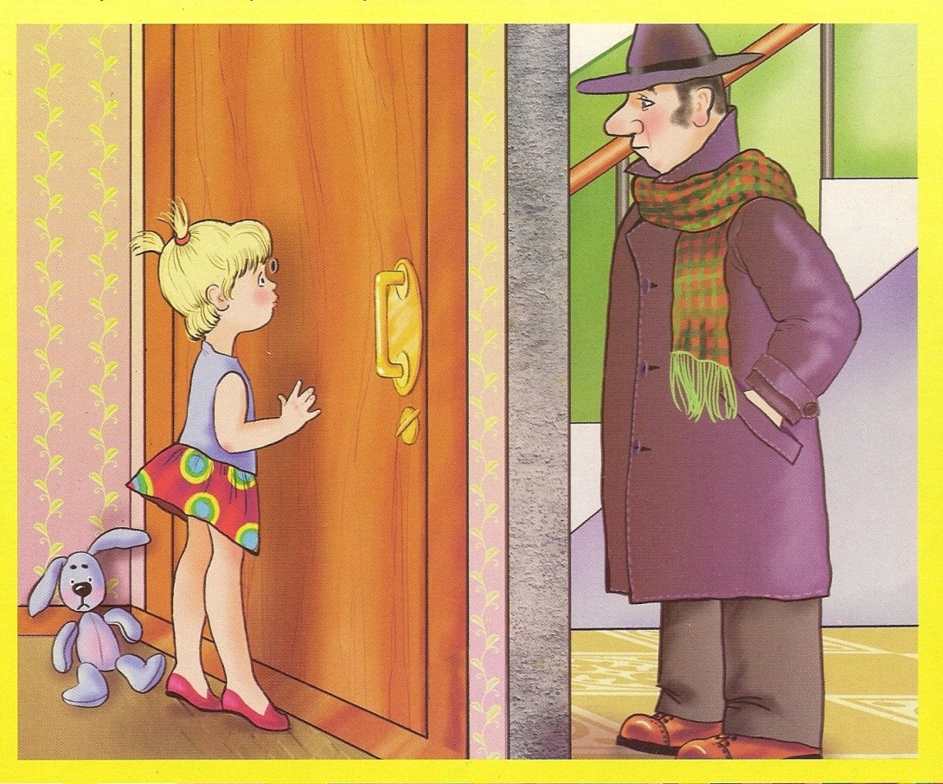
«Не пускайте дядю в дом, Если дядя незнаком, И не открывайте тете, Если мама на работе…» «Чтоб тебя не обокрали, Не схватили, не украли, Незнакомцам ты не верь, Закрывай покрепче дверь!» «Если кто-то лезет в дом, Пробивая двери лбом, Двери держатся едва – Поскорей звони 02!»

Slide 12
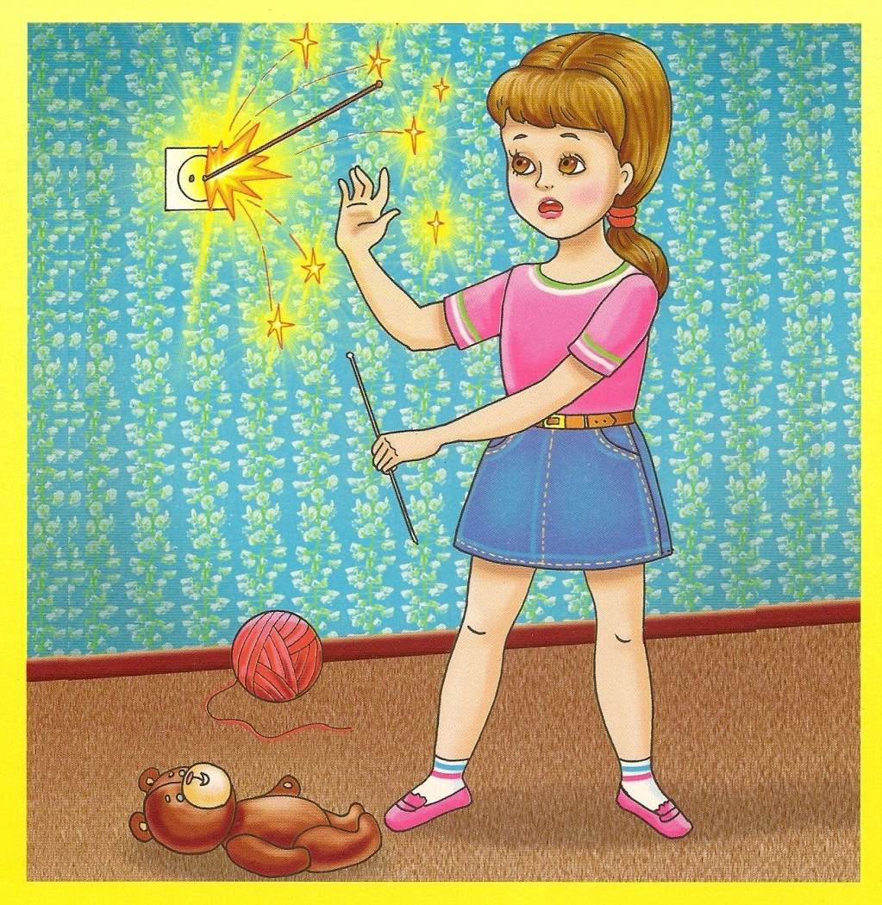
Электричество Чтобы пальчик или гвоздь Вдруг в розетку не совать - Электричество опасно - Это каждый должен знать. Если ты включил утюг, Убегать не надо вдруг. Закрывая в доме дверь, Всё ли выключил? Проверь!

Slide 13
Осторожным будь всегда Чтобы не стряслась беда!

Slide 14
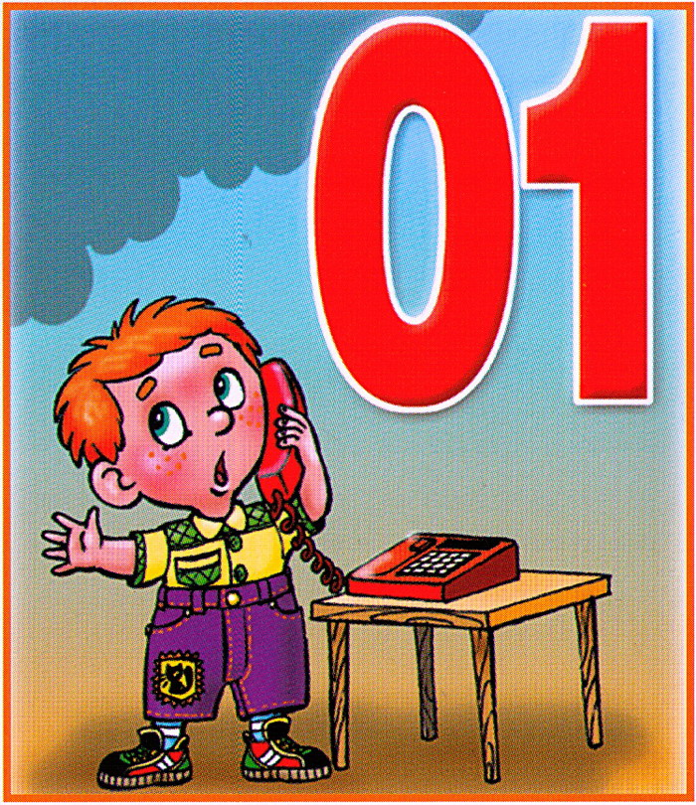
Знать должен каждый гражданин - Пожарной номер

Slide 15
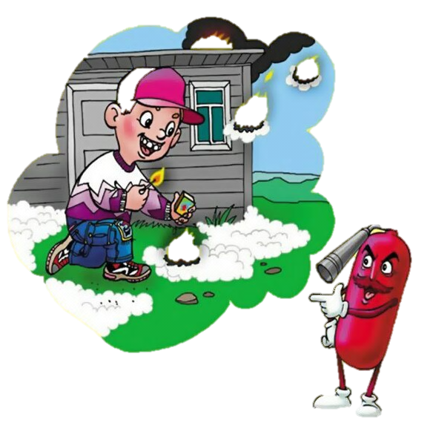
Тополиный пух горит, Пламя к зданию бежит… наигрался наш малыш, А дома стоят без крыш

Slide 16
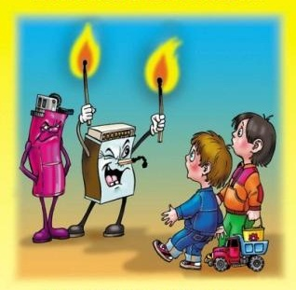
Если спички в руки взял, Сразу ты опасным стал – Ведь огонь, что в них живет, много бед всем принесет!

Slide 17
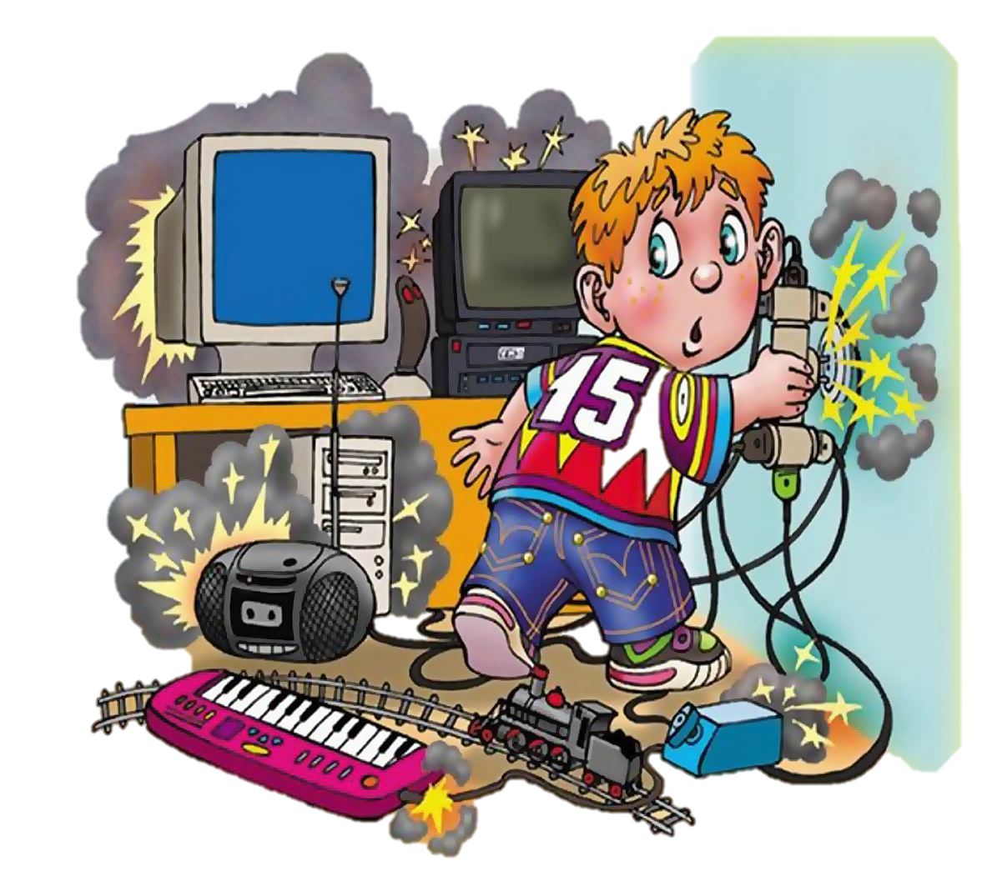
Если все приборы разом Ты в одну розетку включишь, То пожар проводки сразу В этой комнате получишь

Slide 18
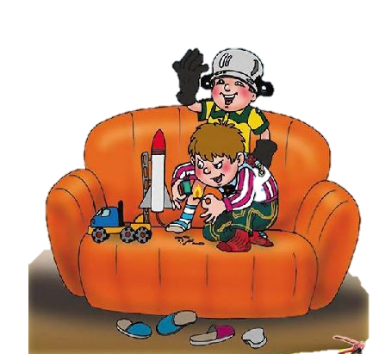
Взлетит иль нет – сомненья гложут. По всякому случается. Но, что пожар случиться может Никто не сомневается!

Slide 19
От огня и дыма Спрятаться нельзя. Убегать из дома Нужно вам, друзья!

Slide 20
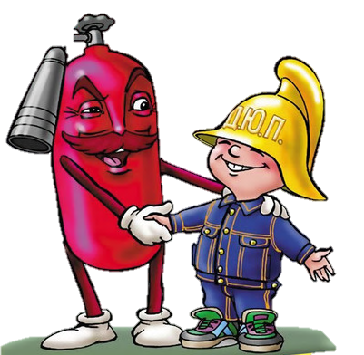
Ребята, помните о том, Что нельзя шутить с огнём Кто с огнём неосторожен У того пожар возможен.

Slide 21
Проверь себя

Slide 22
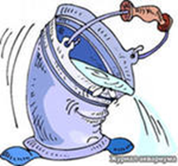
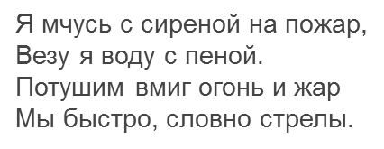
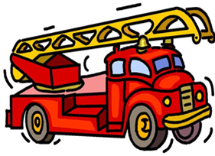
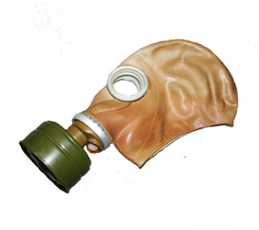
Что бывает, если птички зажигают дома спички?
Что за тесный, тесный дом? Сто сестричек жмутся в нем. И любая из сестричек Может вспыхнуть, как костер. Не шути с сестричками, Тоненькими …
Выпал на пол уголек, Деревянный пол зажег. Не смотри, не жди, не стой. А скорей залей…
Заклубился дым угарный, гарью комната полна. Что пожарный надевает? Без чего никак нельзя?

Slide 23
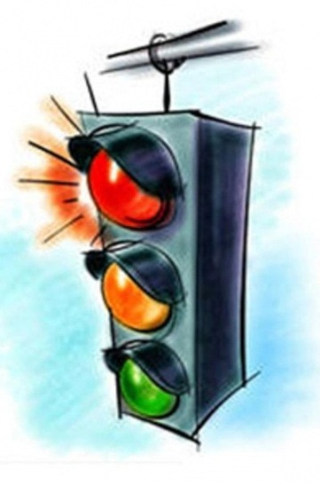
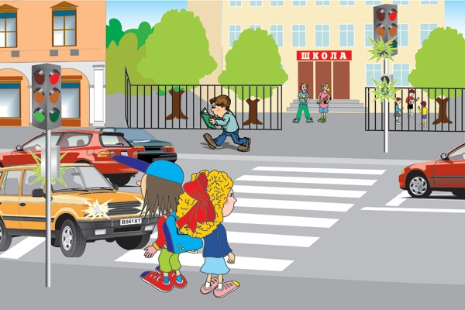
Встало с краю улицы В длинном сапоге Чучело трёхглазое На одной ноге. Где машины движутся, Где сошлись пути, Помогает улицу Людям перейти.
Место есть для перехода, Это знают пешеходы. Нам его разлиновали, Где ходить - всем указали.

Slide 24
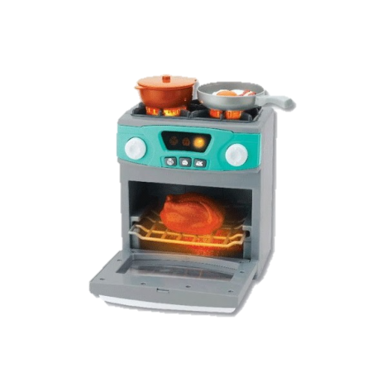
У меня есть лезвие Острое, железное. Обращайтесь осторожно, Ведь порезаться им можно.
Маленького роста я, Тонкая и острая, Носом путь себе ищу, За собою хвост тащу.
Четыре синих солнца У бабушки на кухне, Четыре синих солнца Горели и потухли, Поспели щи, шипят блины, До завтра солнца не нужны.

Slide 25
Будьте осторожны!

